Slide 1
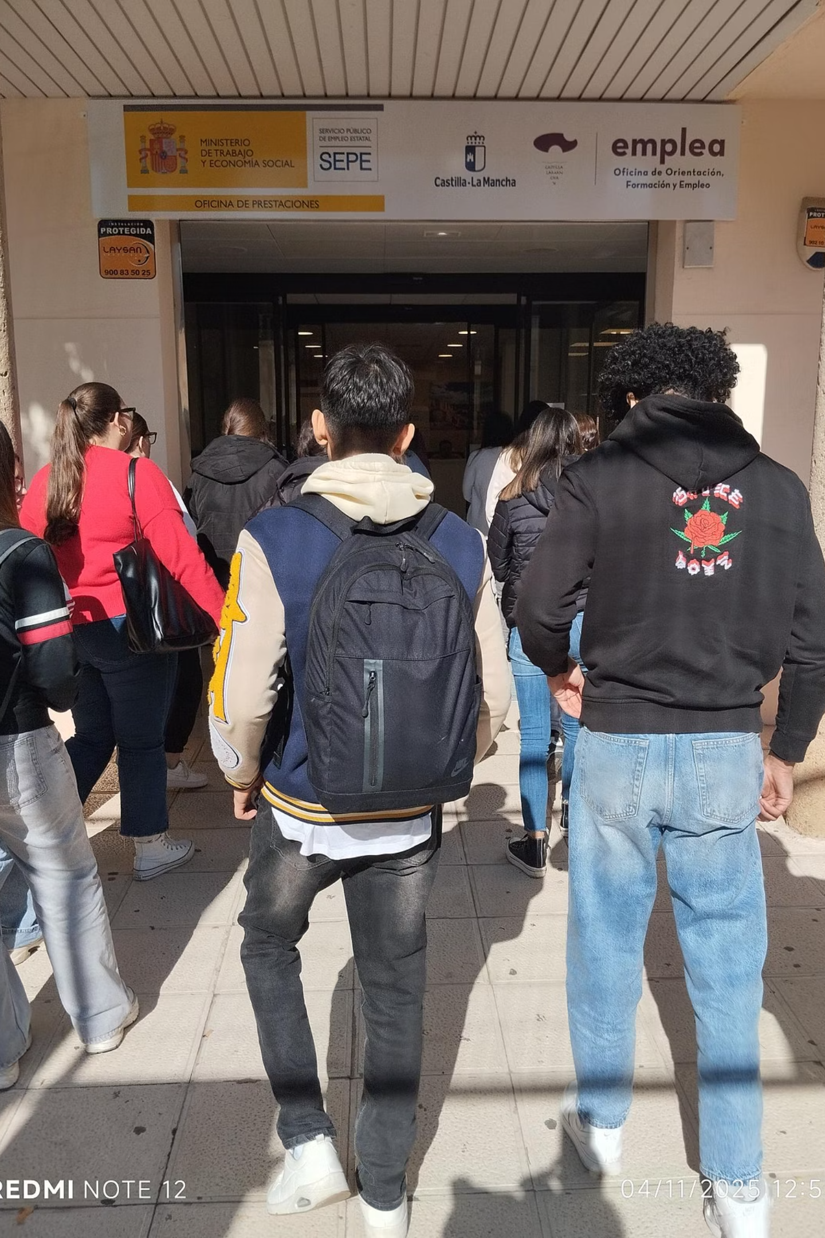
Visita a la Oficina Emplea de Ciudad Real
Alumnos de Grados de Formación Profesional del IES Atenea

Slide 2

Contexto y Organización
Una iniciativa del Departamento de FOL del IES Atenea diseñada para conectar a los estudiantes con el mundo laboral real.
La visita guiada permitió a los alumnos conocer de primera mano los servicios profesionales de orientación laboral disponibles en Ciudad Real.
Objetivo principal: facilitar el acercamiento de los futuros profesionales a las herramientas y recursos que impulsarán su inserción en el mercado laboral.

Slide 3


Miguel Cervantes Núñez de Arenas
Director de la Oficina Emplea
Coordinador de la Actividad
Experto en Inserción Laboral
Líder del equipo de Ciudad Real con amplia trayectoria en servicios públicos de empleo
Responsable de diseñar y organizar la jornada de orientación para los estudiantes
Especialista en gestión y apoyo al empleo en Castilla-La Mancha

Slide 4
La Oficina Emplea: Funciones Clave
1
2
Atención Integral
Gestión de Empleo
Servicios personalizados tanto para personas desempleadas como para empresas que buscan talento
Inscripción como demandante, acceso a ofertas activas y programas de formación continua
3
4
Fomento del Autoempleo
Equipo Especializado
Asesoramiento y recursos para quienes desean emprender su propio negocio
Orientadores profesionales multidisciplinares dedicados al éxito laboral de cada usuario

Slide 5
El Gran Equipo de Orientadores
Profesionales al Servicio del Empleo
El equipo de la Oficina Emplea está formado por orientadores laborales altamente cualificados, especializados en diferentes áreas del mercado de trabajo.
Diagnóstico Personalizado
Análisis de competencias y objetivos profesionales individuales
Los alumnos tuvieron la oportunidad de conocer personalmente a estos profesionales y comprender la labor fundamental que desempeñan día a día.
Itinerarios de Empleabilidad
Diseño de planes adaptados a cada perfil y sector profesional
Acompañamiento Continuo
Apoyo en CV, búsqueda activa y preparación de entrevistas

Slide 6
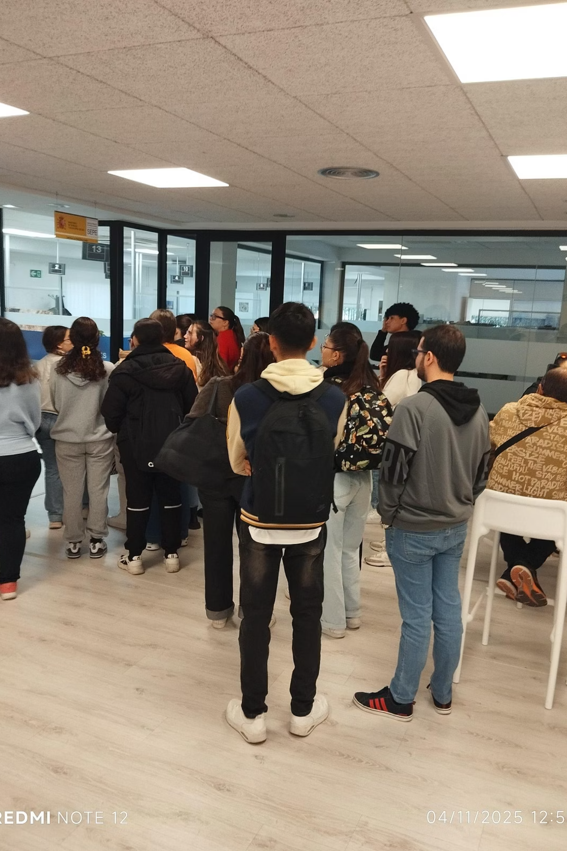
Información Recibida durante la Visita
Cursos de Formación del SEPE
Catálogo completo de certificados de profesionalidad y cursos especializados para mejorar la cualificación profesional
Programa Garantía Juvenil
Iniciativa europea dirigida a menores de 30 años para facilitar el acceso al empleo, formación y prácticas profesionales
Red EURES
Portal europeo de movilidad profesional que ofrece oportunidades laborales en toda la Unión Europea
Oposiciones y Empleo Público
Información actualizada sobre convocatorias, requisitos y proceso de acceso a la administración pública

Slide 7

Impacto en los Alumnos de Formación Profesional
Herramientas Prácticas
Definición de Objetivos
Recursos concretos para afrontar con éxito y confianza la transición a la vida laboral activa
Conexión con el Mercado Real
Motivación para establecer metas profesionales claras y realistas tras conocer las posibilidades reales
Visión directa y actualizada de las demandas laborales y oportunidades en su sector profesional

Slide 8
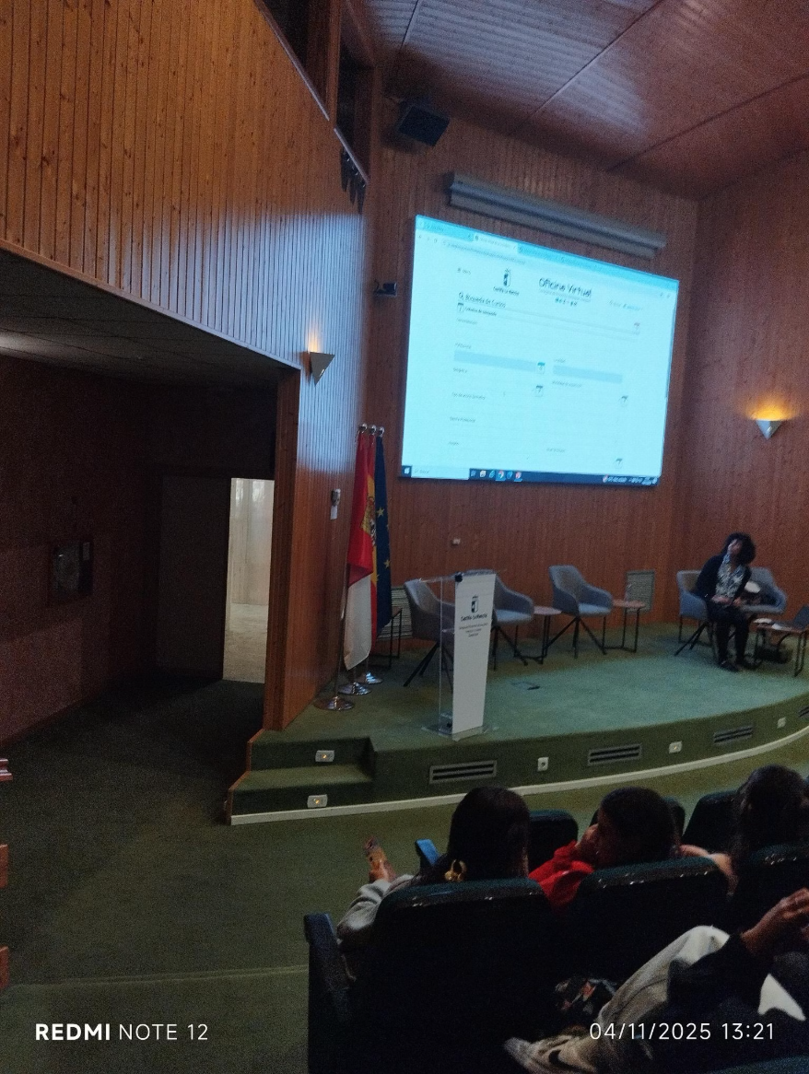
La Importancia de la Orientación Laboral
Servicio Público Esencial
Adaptación al Cambio
Clave para mejorar la empleabilidad juvenil y reducir el desempleo entre los jóvenes recién titulados
Preparación para un mercado laboral en constante evolución con nuevas profesiones y oportunidades emergentes
Fomento del Emprendimiento
Impulso del autoempleo como alternativa viable para desarrollar proyectos profesionales propios

Slide 9



Testimonios y Experiencias Destacadas
"La visita me ha abierto los ojos sobre las oportunidades que existen. No sabía que había tantos recursos disponibles para ayudarnos a encontrar trabajo."
- Alumno de Grado Superior
"El equipo de orientadores fue muy cercano y profesional. Me ayudaron a entender mejor qué camino seguir después de terminar mis estudios."
- Alumna de FP Dual
Varios estudiantes iniciaron sus itinerarios personalizados de empleo tras la visita, aprovechando los servicios de la Oficina Emplea para mejorar su CV y preparar entrevistas.

Slide 10
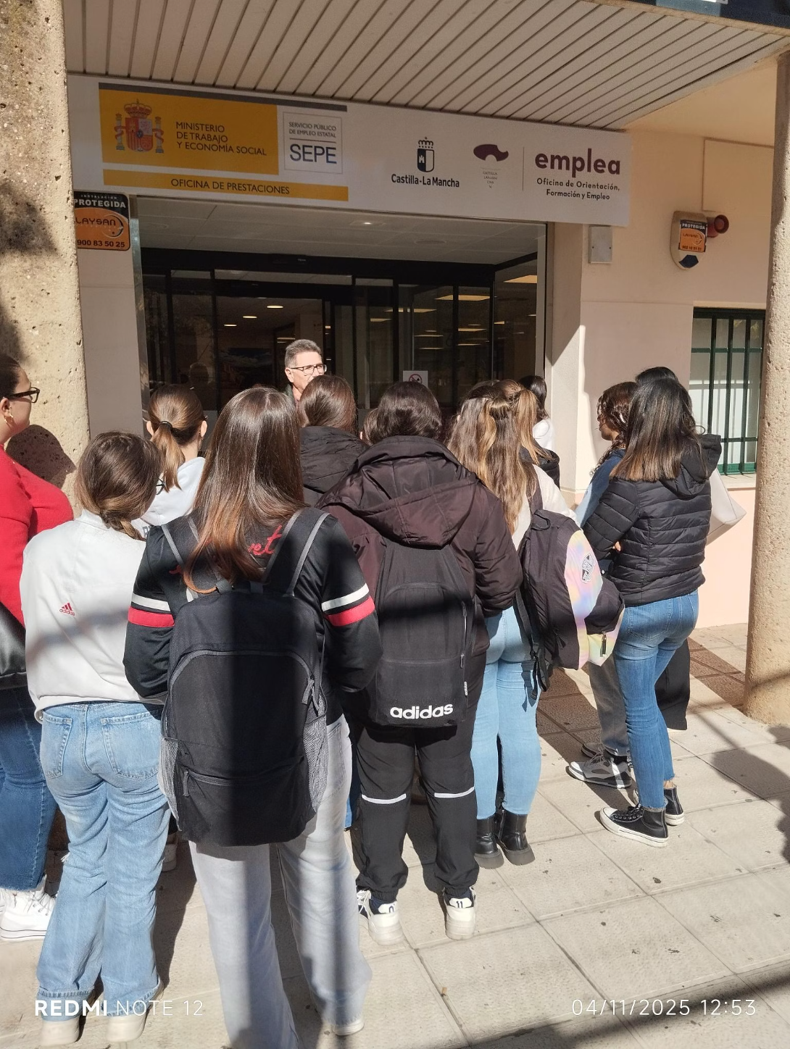
Conclusión y Agradecimientos
Un Puente entre Formación y Empleo
Esta visita ha demostrado ser un vínculo fundamental entre el mundo académico y la realidad laboral, proporcionando a los alumnos del IES Atenea las herramientas necesarias para su futuro profesional.
Agradecimiento especial a Miguel Cervantes Núñez de Arenas y a todo el equipo de orientadores de la Oficina Emplea por su dedicación, profesionalidad y cercanía con nuestros estudiantes.
Os invitamos a seguir aprovechando los recursos y servicios de la Oficina Emplea de Ciudad Real en vuestro camino hacia el éxito profesional.

